Slide 1
DIE FAMILIE
Notes:
Remplacez ces exemples d’images par de plus jolies de votre collection personnelle. C’est très simple : sélectionnez l’exemple d’image et supprimez-le. Cliquez maintenant sur l’icône d’insertion d’image située dans le cadre, puis recherchez l’image que vous souhaitez afficher.

Slide 2
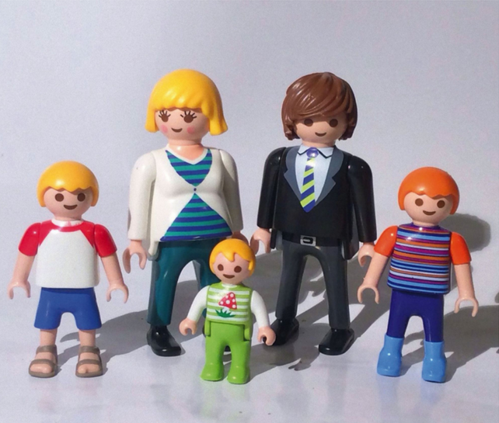
 Kennst du die Familienmitglieder auf Englisch?

Slide 3
 Was heißt mother auf Deutsch? Und father? …
mother = ?
father = ?
son = ?
daughter = ?
brother = ?
sister = ?

Slide 4
HÖR GUT ZU!
Notes:
Remplacez ces exemples d’images par de plus jolies de votre collection personnelle. C’est très simple : sélectionnez l’exemple d’image et supprimez-le. Cliquez maintenant sur l’icône d’insertion d’image située dans le cadre, puis recherchez l’image que vous souhaitez afficher.

Slide 5
 Hör gut zu. der oder die?
der
der
die
. . . Bruder . . . Cousin . . . Cousine
. . . Mutter . . . Onkel . . . Schwester
. . . Sohn . . . Tante . . . Tochter . . . Vater
die
der
die
der
die
die
der

Slide 6
WIR REKAPITULIEREN!
Notes:
Remplacez ces exemples d’images par de plus jolies de votre collection personnelle. C’est très simple : sélectionnez l’exemple d’image et supprimez-le. Cliquez maintenant sur l’icône d’insertion d’image située dans le cadre, puis recherchez l’image que vous souhaitez afficher.

Slide 7
die Großeltern
der Großvater
die Großmutter
die Eltern
der Vater
die Mutter
der Onkel
die Tante
die Kinder
der Sohn
die Tochter
der Cousin
die Cousine
der Bruder
die Schwester

Slide 8
Mein Vater heißt . . .
Meine Mutter heißt . . .

Slide 10
FRAG DEINEN PARTNER / DEINE PARTNERIN!
Notes:
Remplacez ces exemples d’images par de plus jolies de votre collection personnelle. C’est très simple : sélectionnez l’exemple d’image et supprimez-le. Cliquez maintenant sur l’icône d’insertion d’image située dans le cadre, puis recherchez l’image que vous souhaitez afficher.

Slide 11
Schüler/in 1
Wie heißt dein Vater?
Schüler/in 1
Wie heißt deine Mutter?
Schüler/in 2
Mein Vater heißt …
Schüler/in 2
Meine Mutter heißt …
. . . . . . . . .
. . . . . . . . .
Notes:
Remplacez ces exemples d’images par de plus jolies de votre collection personnelle. C’est très simple : sélectionnez l’exemple d’image et supprimez-le. Cliquez maintenant sur l’icône d’insertion d’image située dans le cadre, puis recherchez l’image que vous souhaitez afficher.

Slide 12
ICH STELLE MEINE FAMILIE VOR!
Notes:
Remplacez ces exemples d’images par de plus jolies de votre collection personnelle. C’est très simple : sélectionnez l’exemple d’image et supprimez-le. Cliquez maintenant sur l’icône d’insertion d’image située dans le cadre, puis recherchez l’image que vous souhaitez afficher.

Slide 13
Mein Vater heißt . . .
Mein Großvater heißt . . .
Meine Mutter heißt . . .
Meine Großmutter heißt . . .
. . . . . . . . .
Notes:
Remplacez ces exemples d’images par de plus jolies de votre collection personnelle. C’est très simple : sélectionnez l’exemple d’image et supprimez-le. Cliquez maintenant sur l’icône d’insertion d’image située dans le cadre, puis recherchez l’image que vous souhaitez afficher.

Slide 14
(Arbeitsblatt)

Slide 15
die Großeltern
der Großvater
die Großmutter
die Eltern
der Vater
die Mutter
der Onkel
die Tante
die Kinder
der Sohn
die Tochter
der Cousin
die Cousine
der Bruder
die Schwester

Slide 16
WIR REKAPITULIEREN!
Notes:
Remplacez ces exemples d’images par de plus jolies de votre collection personnelle. C’est très simple : sélectionnez l’exemple d’image et supprimez-le. Cliquez maintenant sur l’icône d’insertion d’image située dans le cadre, puis recherchez l’image que vous souhaitez afficher.

Slide 17
mein
heißt …

Slide 18
meine
heißt …

Slide 19
Meine Familie:
Mein Vater heißt . . .
Mein Großvater heißt . . .
Meine Mutter heißt . . .
Meine Großmutter heißt . . .
. . . . . . . . .
Notes:
Remplacez ces exemples d’images par de plus jolies de votre collection personnelle. C’est très simple : sélectionnez l’exemple d’image et supprimez-le. Cliquez maintenant sur l’icône d’insertion d’image située dans le cadre, puis recherchez l’image que vous souhaitez afficher.

